Slide 1
奥山光谷世纪城项目配套图

Slide 2
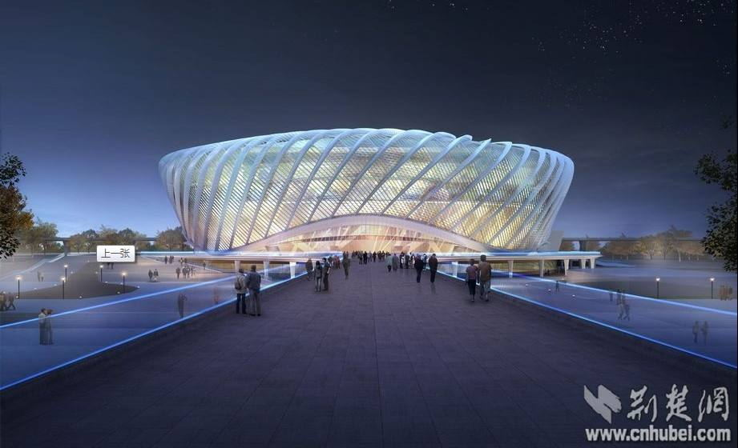
奥体中心网球馆

Slide 3
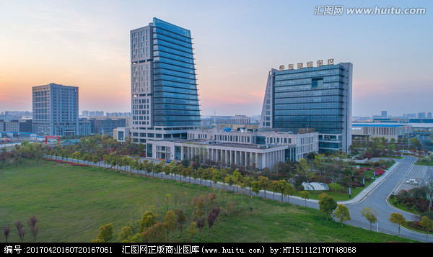
东湖综合保税区

Slide 4
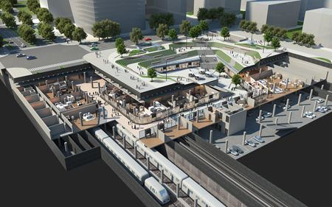
光谷90亿地下走廊

Slide 5
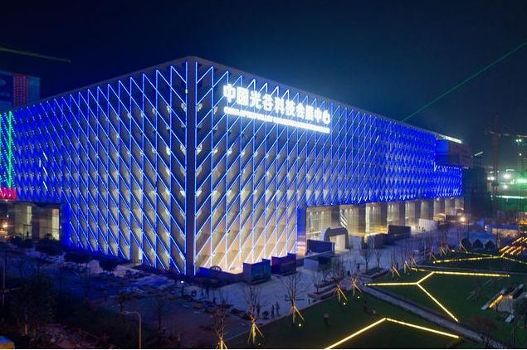
中国光谷科技会展中心

Slide 6
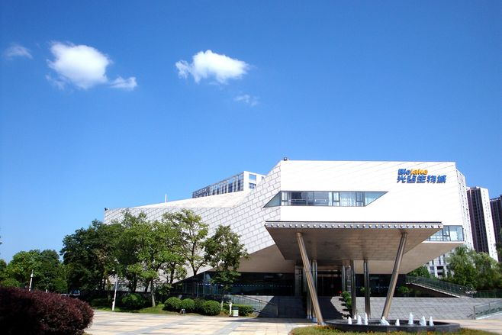
光谷生物城

Slide 7
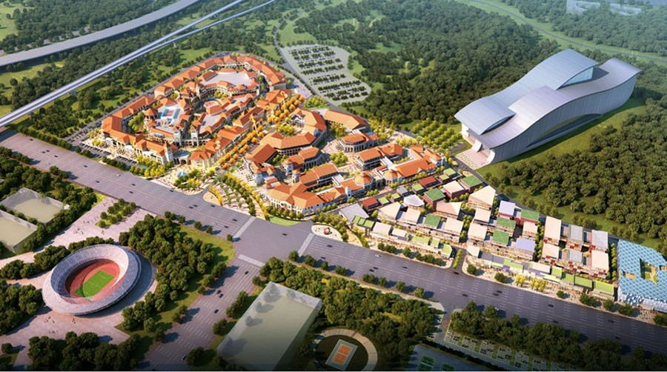
光谷首创奥特莱斯小镇

Slide 8
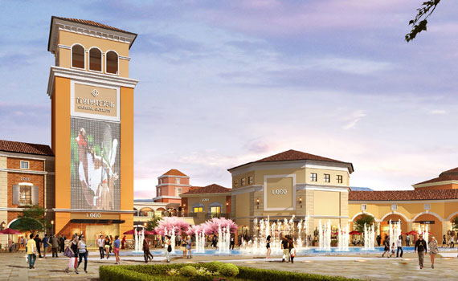
光谷首创奥特莱斯小镇图2

Slide 9
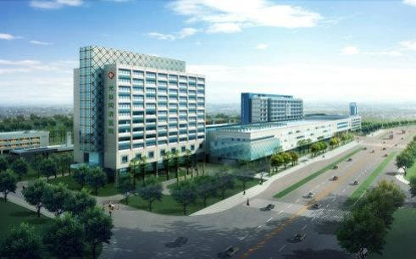
光谷同济医院

Slide 10
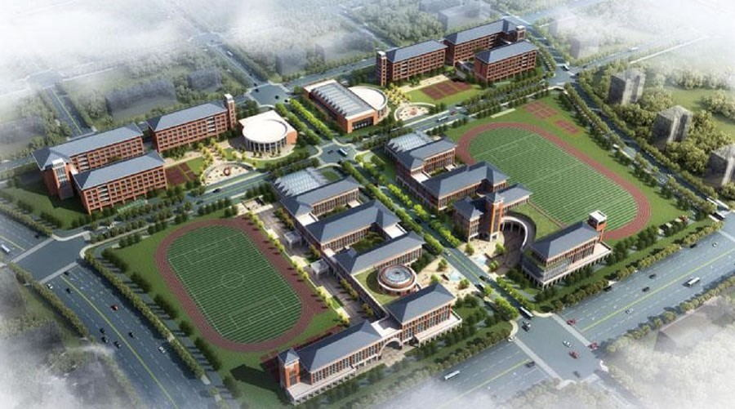
光谷外国语学校

Slide 11
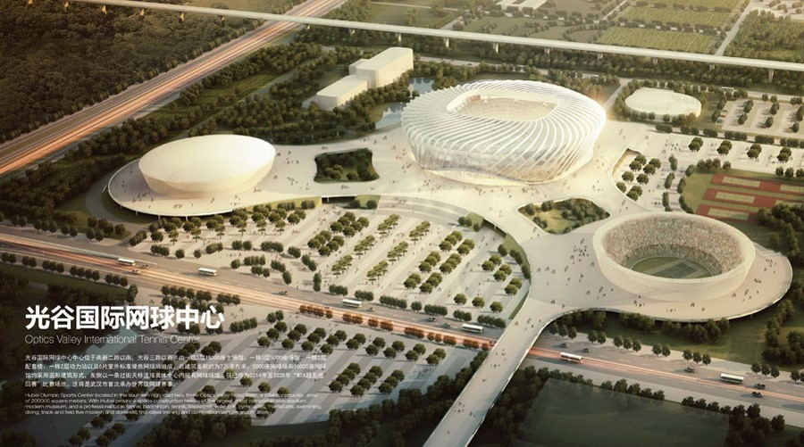
光谷国际网球中心

Slide 12
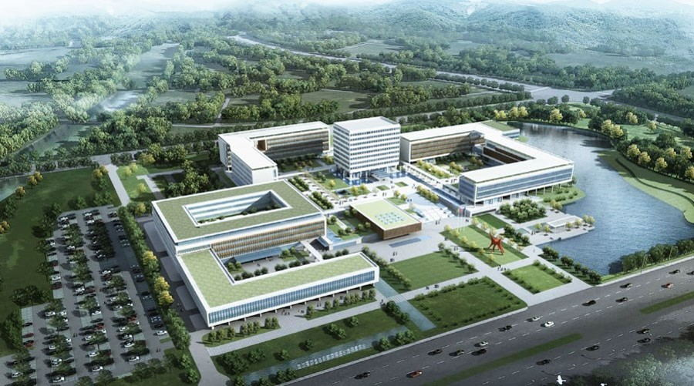
光谷政务中心

Slide 13
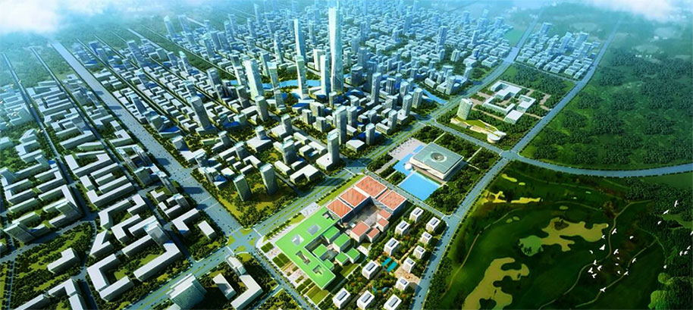
光谷中心城

Slide 14
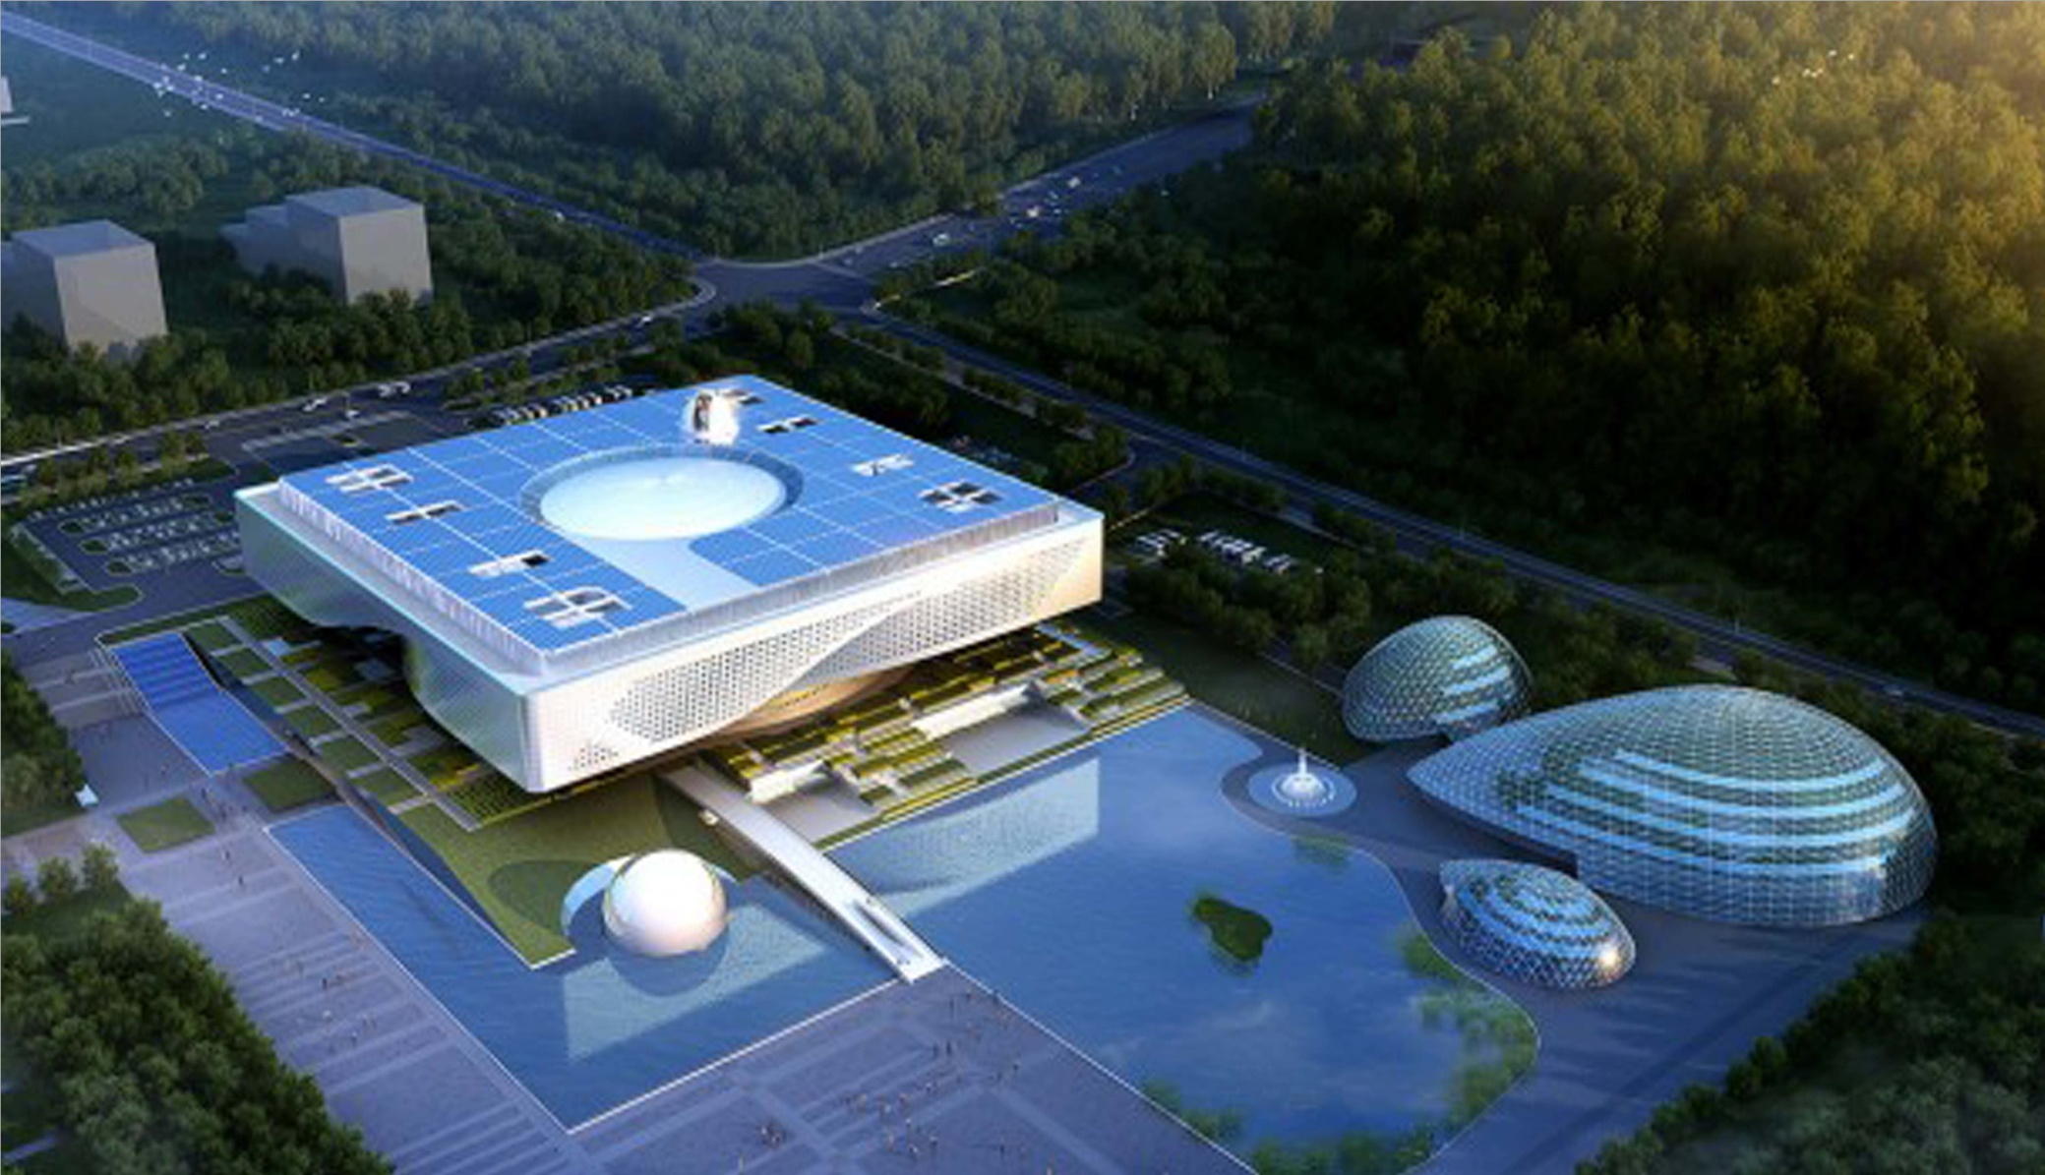
湖北省科技馆

Slide 15
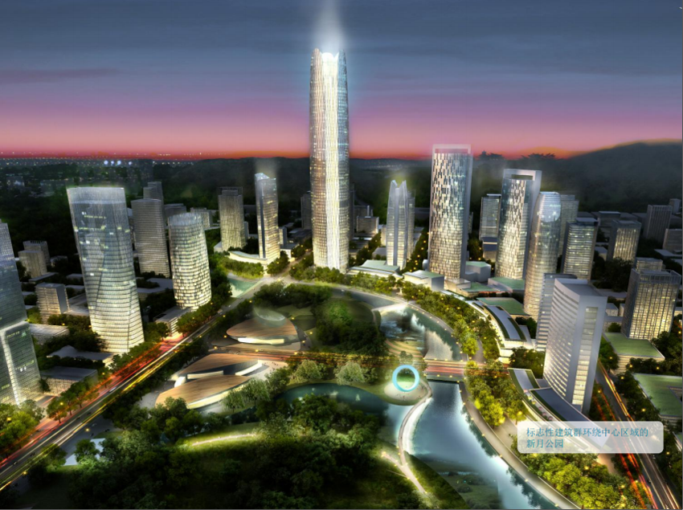
绿地404超高层

Slide 16
光谷政务中心

Slide 17
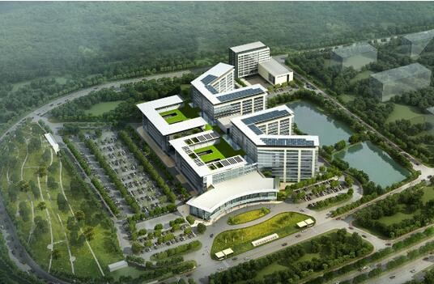
湖北省妇幼医院光谷分院

Slide 18
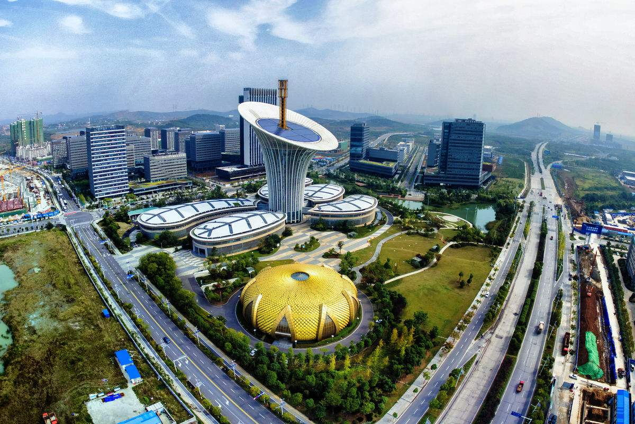
未来科技新城

Slide 19
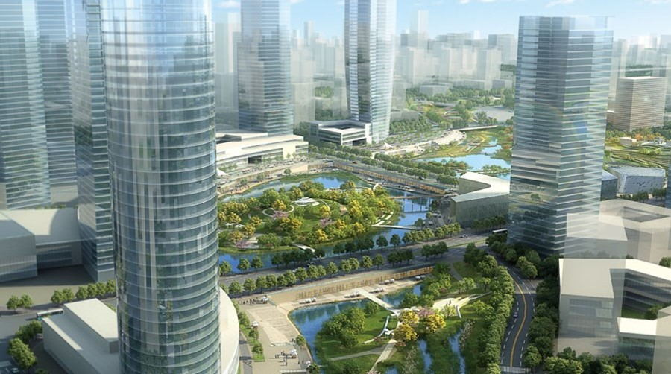
新月溪公园

Slide 20
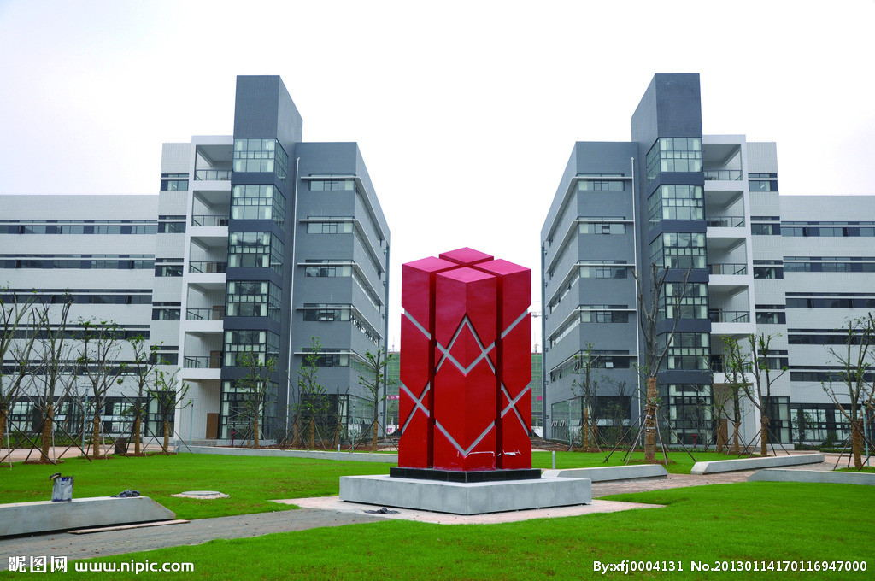
医疗器械园

Slide 21
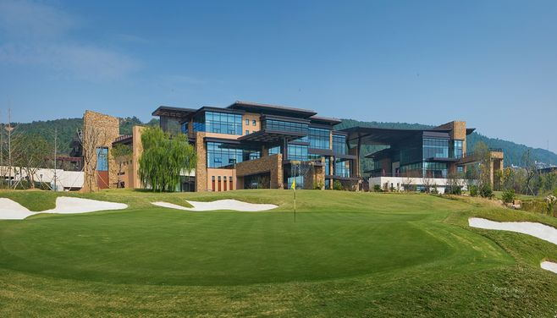
驿山高尔夫

Slide 22
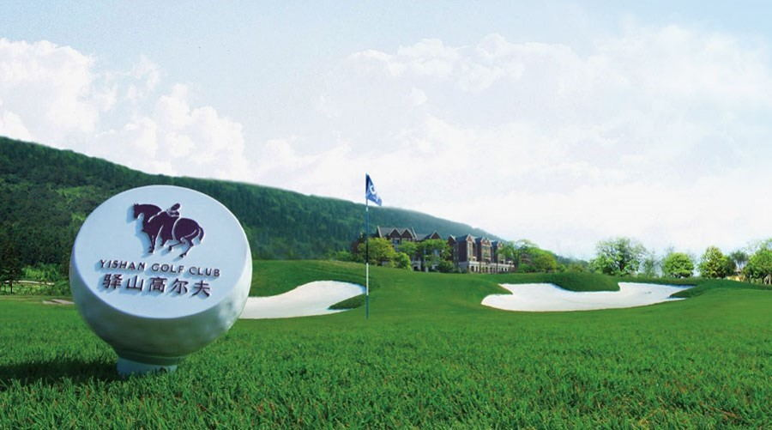

Slide 23
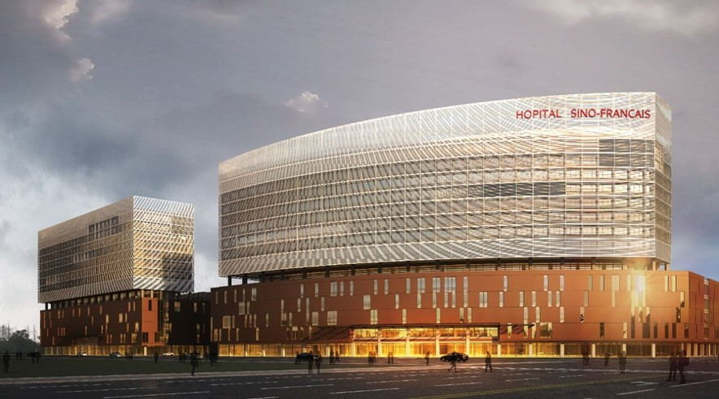
中法医院

